Slide 1
Rodzaje ćwiczeń
Rehabilitacja pacjenta

Slide 2
ćwiczenia czynne
Ćwiczenia czynne odnoszą się do samodzielnej kontroli napięcia mięśniowego przez pacjenta, które może powodować ruch w stawie lub też świadome napięcie mięśni z intencją ruchu bez jego wykonania

Slide 3
W wyniku prowadzonych ćwiczeń zwiększa się liczba kurczących się włókien mięśniowych, co przyczynia się do zwiększenia wydajności pracy pompy mięśniowej. Aktywna pompa mięśniowa zwiększa krążenie krwi, limfy i płynów tkankowych, przez co poprawia się odżywienie tkanek, a w przypadku odniesionego urazu przyspiesza gojenie uszkodzonych tkanek.

Slide 4
Wyróżnia się następujące rodzaje ćwiczeń czynnych:
ćwiczenia czynne wolne
ćwiczenia czynne z oporem
ćwiczenia czynne w odciążeniu (ćwiczenia czynno-bierne, ćwiczenia czynne wspomagane [prowadzone] i samowspomagane)
ćwiczenia czynne w odciążeniu z oporem
ćwiczenia rozciągające
ćwiczenia manipulacyjne
ćwiczenia sensomotoryczne
ćwiczenia izometryczne

Slide 5
Przeciwwskazaniami do ćwiczeń czynnych są:
konieczność bezwzględnego unieruchomienia części ciała,
silne odczucia bólowe,
ostre stany zapalne stawów i tkanek okołostawowych,
pacjenci bezpośrednio po urazach lub operacjach,
znacznego stopnia niewydolność krążeniowa i oddechowa,
zapalenia zakrzepowe żył i zagrożenie zatorami,
niestabilny lub ogólnie ciężki stan pacjenta.

Slide 6
Ćwiczenia izometryczne
Ćwiczenia izometryczne polegają na wykonywaniu skurczu mięśni, w którym zwiększa się napięcie tkanki mięśniowej, natomiast długość włókien mięśniowych pozostaje względnie stała (skurcz izometryczny).
W trakcie wykonywania ćwiczeń izometrycznych głównym zadaniem pacjenta jest napięcie wybranej grupy mięśniowej, bez zamiaru wykonania ruchu w stawie, do którego przyczepiają się ćwiczone mięśnie.

Slide 7
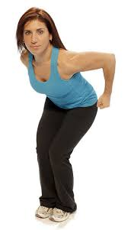
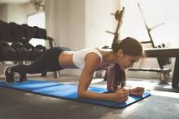
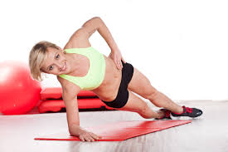
Naprzemienne napinanie i rozluźnianie mięśni przyczynia się do poprawy ukrwienia i pobudzenia metabolizmu, co skutkuje szybszą regeneracją uszkodzonych tkanek, a także przez wzmożenie pracy pompy mięśniowej przyczynia się do zmniejszania obrzęków i zastojów płynów ustrojowych, nagromadzonych w wyniku procesu zapalnego.

Slide 8
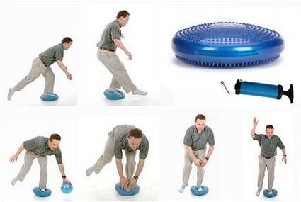
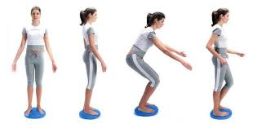
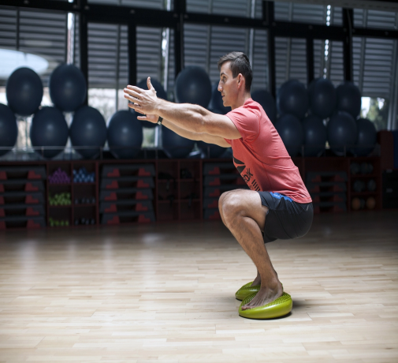
Ćwiczenia sensomotoryczne
Podstawą pracy z pacjentem jest stosowanie dużej liczby ćwiczeń równoważnych (utrzymywanie równowagi), wykonywanych w warunkach statycznych (utrzymywanie stabilnej pozycji ciała) lub dynamicznych (utrzymywanie stabilnej pozycji ciała w trakcie wykonywania ruchu lub wytrącenia z równowagi), w pozycjach niestabilnych (małe pole podparcia ciała, elastyczne podłoże w postaci mat lub dmuchanych poduszek, piłki). Małe pole podparcia uzyskuje się, wykonując ćwiczenia stojąc jednonóż lub w pozycji do pompek, opierając ciężar ciała na rękach lub przedramionach. Odpowiednio przenoszony ciężar ciała sprzyja zwiększeniu impulsacji z receptorów czucia głębokiego oraz stymuluje mechanizmy utrzymywania równowagi.

Slide 9
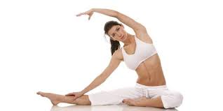
Ćwiczenia rozciągające
Ćwiczenia rozciągające powodują mechaniczne zwiększenie długości i elastyczności przykurczonych tkanek okołostawowych, mięśni, ścięgien, torebek stawowych i więzadeł oraz blizn.
Pozwalają na zachowanie bądź poprawę elastyczności mięśni, które w wyniku długotrwałego unieruchomienia lub urazu uległy przykurczeniu (obkurczenie, skrócenie włókien mięśniowych).
Ćwiczenia tego typu są najczęściej związane z uprawianiem sportu, ale znajdują równie szerokie zastosowanie w fizjoterapii, gdzie odgrywają ważną rolę w przygotowaniu, przeprowadzeniu i zakończeniu ćwiczeń z pacjentem.

Slide 10
Najczęściej stosowane formy ćwiczeń rozciągających można podzielić na dwie grupy:
statyczne (utrzymanie odpowiedniej pozycji, w której mięśnie są maksymalnie rozciągnięte),
dynamiczne (efekt rozciągnięcia mięśni uzyskuje się poprzez wykonywanie ruchów czynnych).

Slide 11
Ćwiczenia bierne
Ćwiczenia bierne, są to ćwiczenia, w których wywołanie ruchu u pacjenta następuje dzięki odpowiedniej pracy innej osoby (np. fizjoterapeuty) lub urządzenia poruszającego częścią ciała pacjenta.

Slide 12
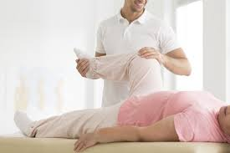
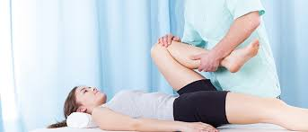
Ćwiczenia te są niezbędne w przypadkach, gdy siła mięśniowa pacjenta nie pozwala na wykonanie samodzielnego ruchu w danym stawie, w stanach częściowego bądź całkowitego odnerwienia mięśni (np. w stanach po urazach rdzenia kręgowego, urazach ośrodkowego układu nerwowego lub nerwów obwodowych, powodujących porażenia lub niedowłady mięśni). Ćwiczenia bierne wykorzystuje się w początkowej fazie usprawniania pacjentów po długotrwałym okresie unieruchomienia stawu(-ów) (np. wynikającym ze stosowania opatrunku gipsowego) lub długotrwałego pozostawania w pozycji leżącej. Ćwiczenia te wykorzystuje się również jako terapię przeciwbólową.

Slide 13
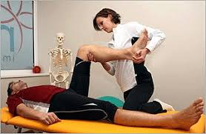
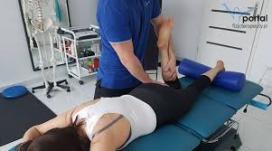
Z zasady ćwiczenia bierne właściwe wykonuje się w bezbolesnym, w pełni akceptowanym przez pacjenta zakresie ruchu. W trakcie ćwiczeń powierzchnie stawowe są od siebie oddalone (trakcja), co powoduje zmniejszenie ucisku na nocyceptory (receptory bólowe) i minimalizuje ból.

